Slide 1
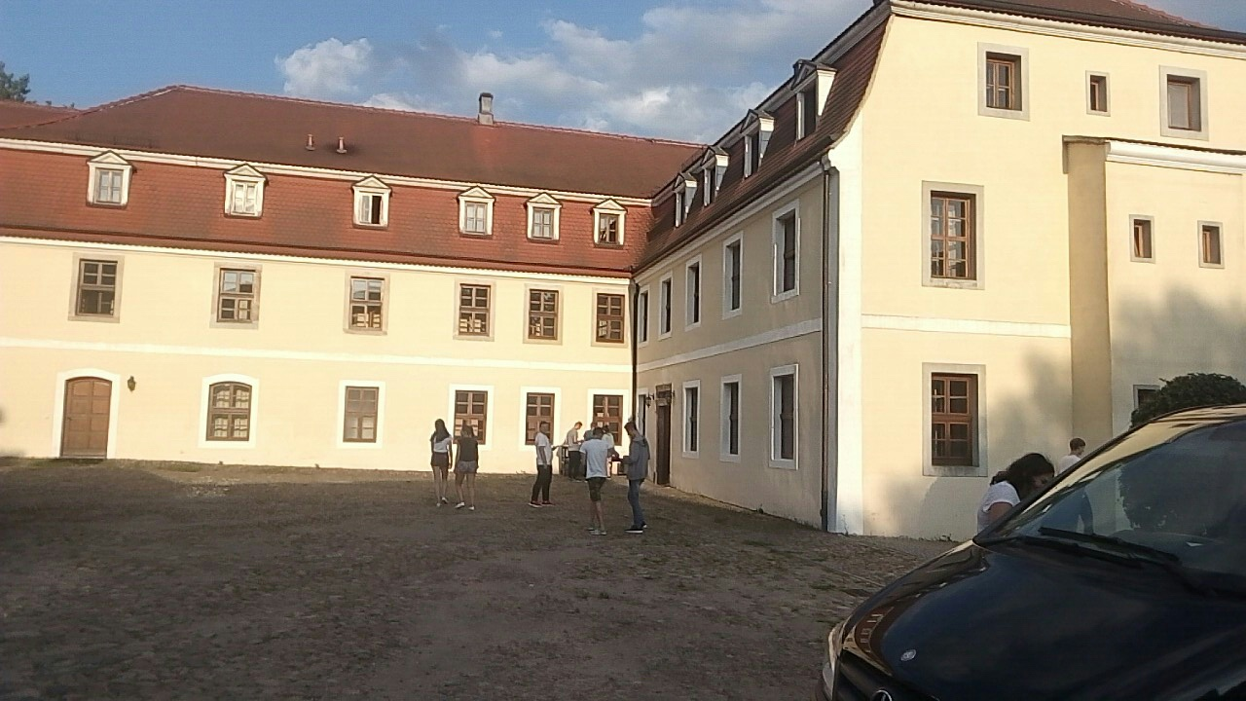
POBYT W NIEMCZECH

Slide 2
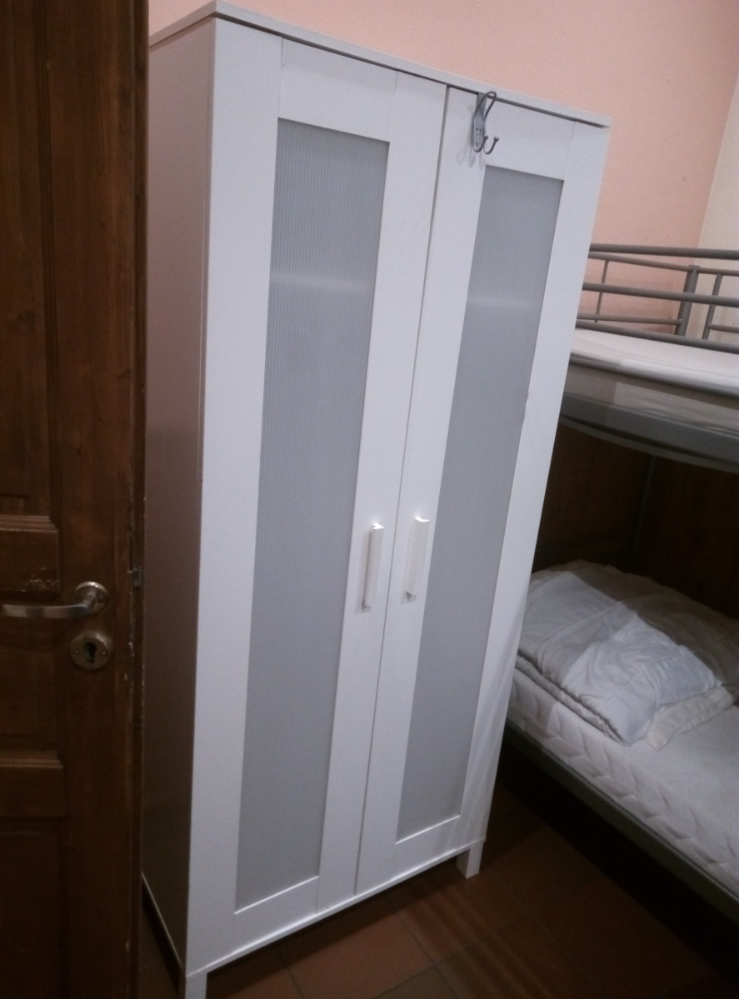
Oto nasze pokoje

Slide 3
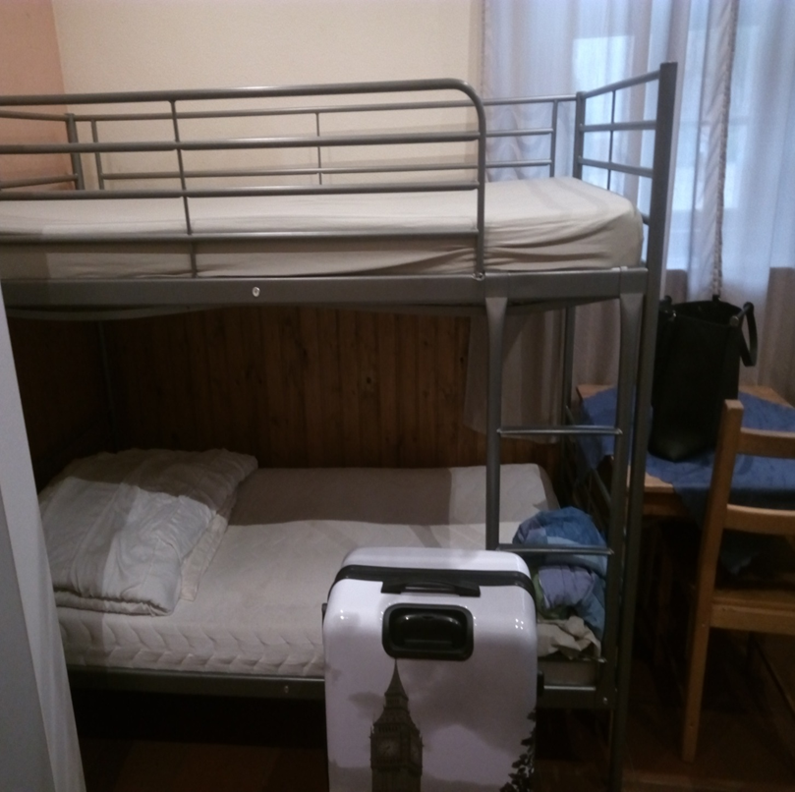

Slide 4
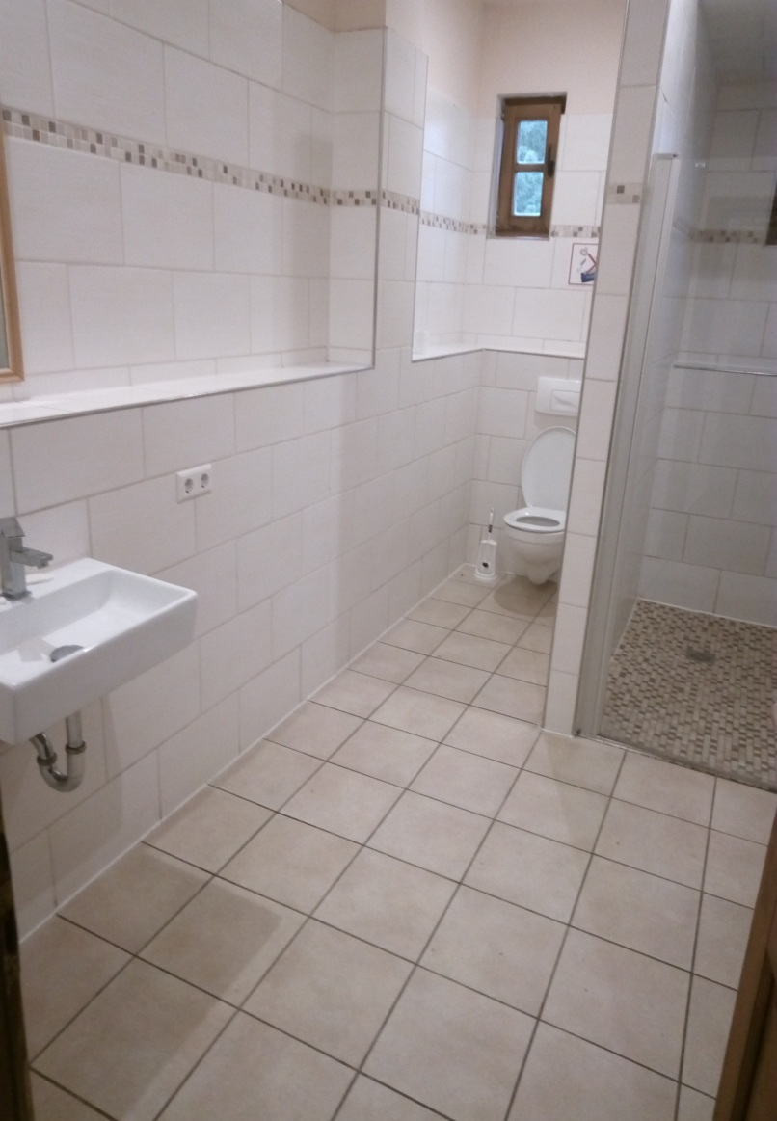

Slide 5
Daniele ubogaciły nasz pobyt

Slide 6
Widok po wyjściu z pociągu

Slide 7
Praktyki odbyte w NETTO

Slide 9
Szatnia na drobiazgi

Slide 10
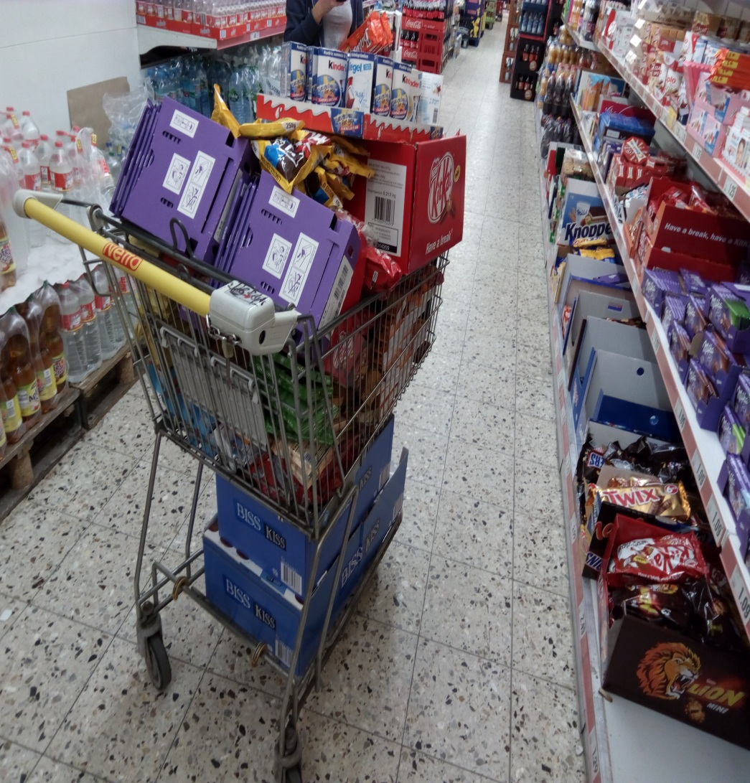
Robienie porządków z terminami ważności

Slide 11
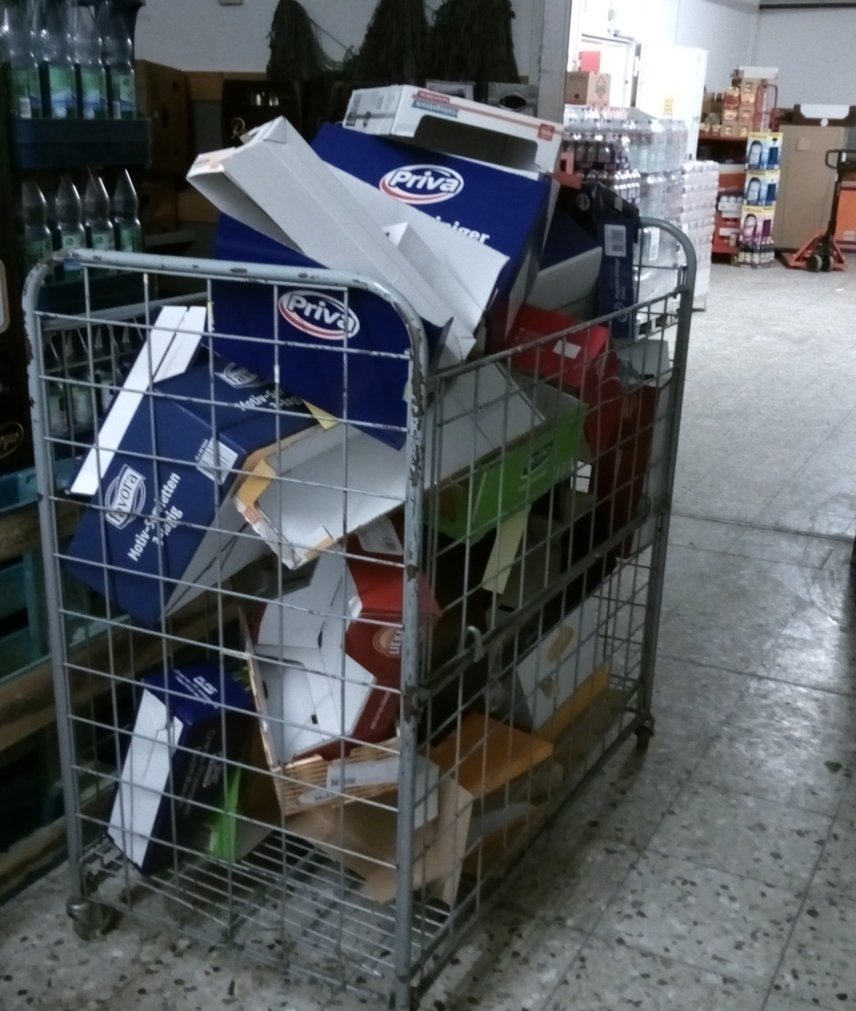
Zgniatarka i zbieranie pustych kartonów

Slide 12
Dworzec w Lipsku

Slide 14
Zwiedzanie Lipska

Slide 22
UNIWERSYTET

Slide 23
Najwyższy wieżowiec , widok z 29 piętra

Slide 26
CZAS NA ZAKUPY TEŻ SIĘ ZNALAZŁ !!

Slide 27
WYCIECZKA DO BERLINA

Slide 28
DWORZEC

Slide 29
ZWIEDZANIE

Slide 33
Bundestag

Slide 35
brama brandenburska

Slide 36
Pomnik Pomordowanych Żydów Europy w Berlinie

Slide 37
MUZEUM TECHNIKI

Slide 38
DREZNO

Slide 39
Pałac Zwinger

Slide 40
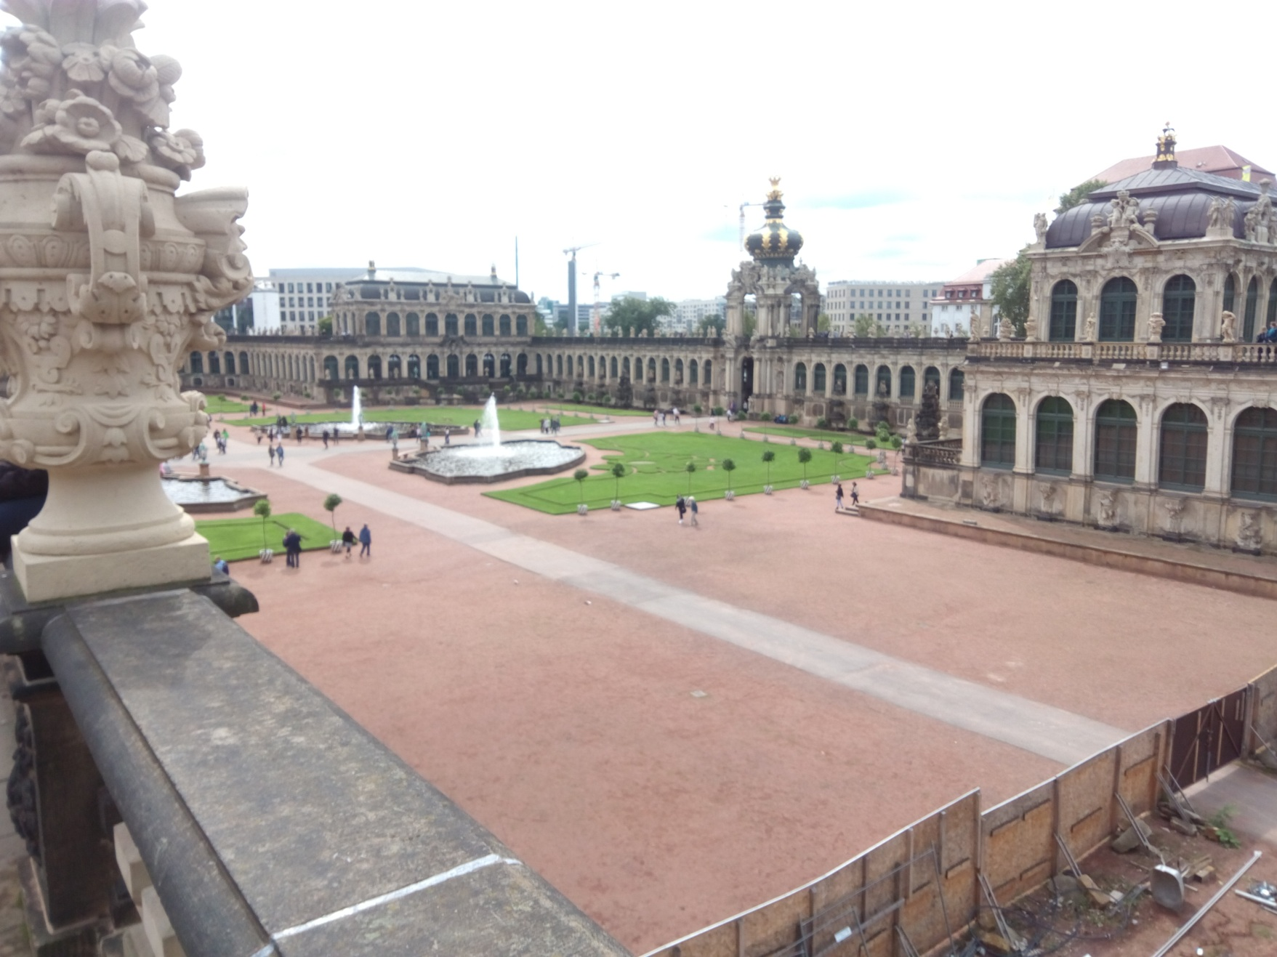

Slide 41
ZAMEK

Slide 42
Panorama

